Slide 1
Возможности использования результатов исследования «Сформированность социального опыта детей» в процессе реализации ФГОС ДО
Н. Ю. Хальпукова,
старший воспитатель МАДОУ № 1 Полысаевского городского округа

Slide 2
Требования ФГОС ДО
к структуре образовательной программы дошкольного образования и ее объему
к условиям реализации основной образовательной программы дошкольного образования
к результатам освоения основной образовательной программы дошкольного образования (представлены в виде целевых ориентиров дошкольного образования)

Slide 3
Актуальность исследования «Сформированность социального опыта детей»
Изучение личностного развития воспитанников, определение накопленного ими социального опыта
познание окружающего мира
общения со взрослыми и сверстниками
эстетического отношения к окружающей действительности
сохранения и укрепления здоровья
организации планирования своей деятельности
взаимодействия с природой

Slide 4
Механизм исследования «Сформированность социального опыта детей»
Электронное анкетирование (опрос)
дети
педагоги
родители

Slide 5
Результаты исследования «Сформированность социального опыта детей»
подробная характеристика личностных достижений воспитанников
результаты изучения отношения ребенка к различным сторонам окружающего мира
рекомендации воспитателям
рекомендации
родителям

Slide 6
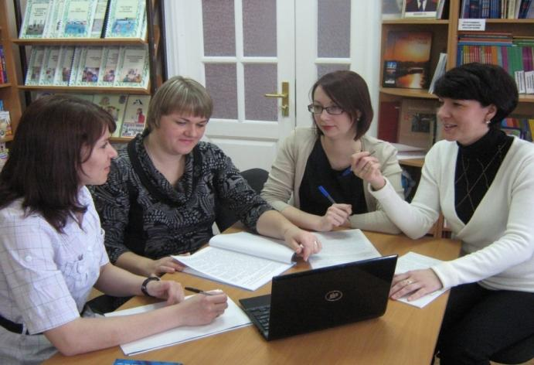
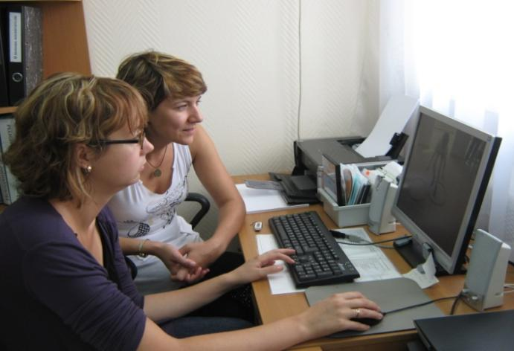
Анализ требований стандарта и результатов исследования
Составление плана мероприятий
Изучение ФГОС ДО

Slide 7
Познавательный и экологический опыт

Slide 8
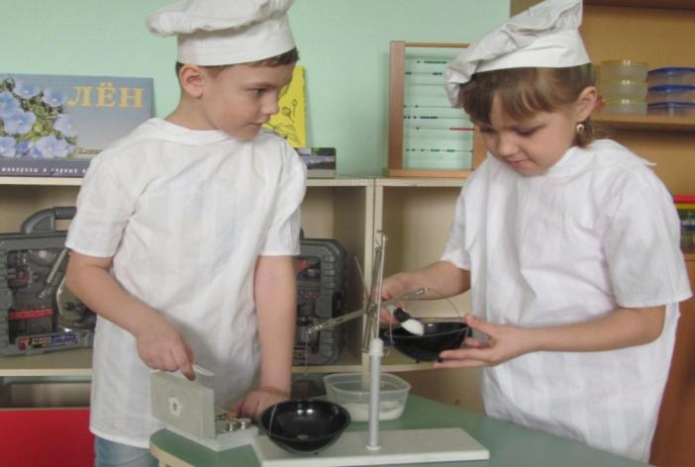
Эколаборатория «Любознайка»
Учимся определять массу
Изучаем мир растений

Slide 9
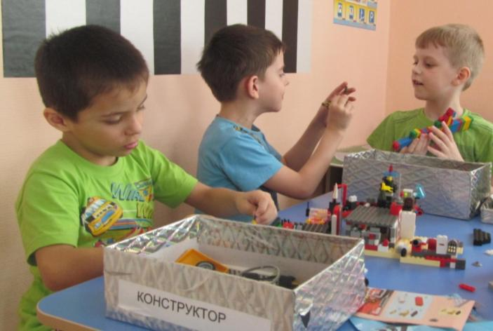
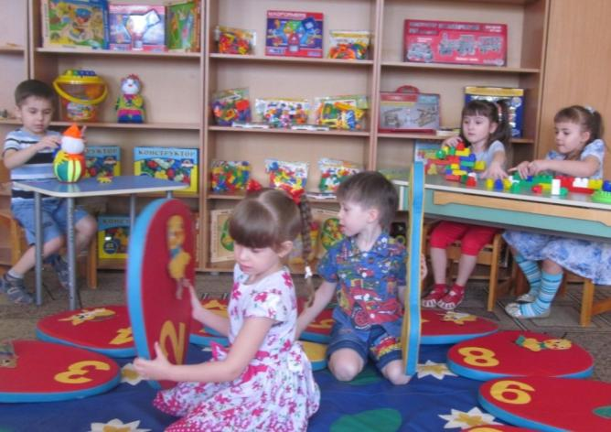
Центр конструктивной деятельности «Фиксики»
Конструктор
на любой вкус
Конструктор «Лего»

Slide 10
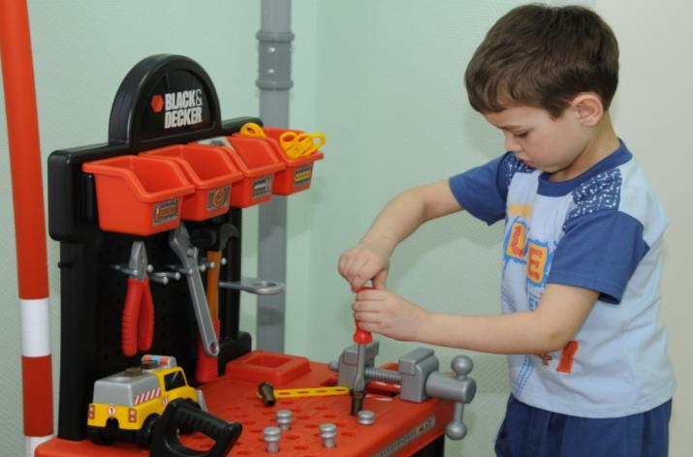
Центр конструктивной деятельности «Фиксики»
Конструируем из мягких модулей
В помощь будущим автомобилистам

Slide 11
Коммуникативный опыт

Slide 13
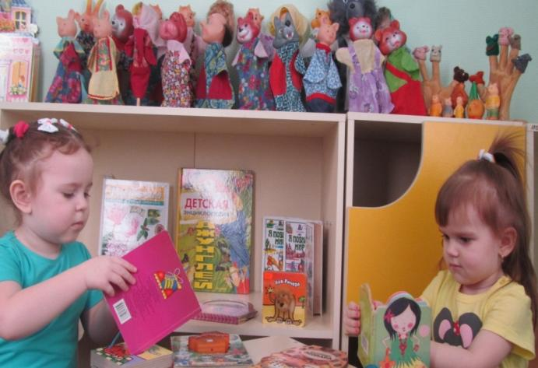
Мини-музей «Книговедение»
Книжки для малышек
Изучать энциклопедии любят ребята постарше

Slide 14
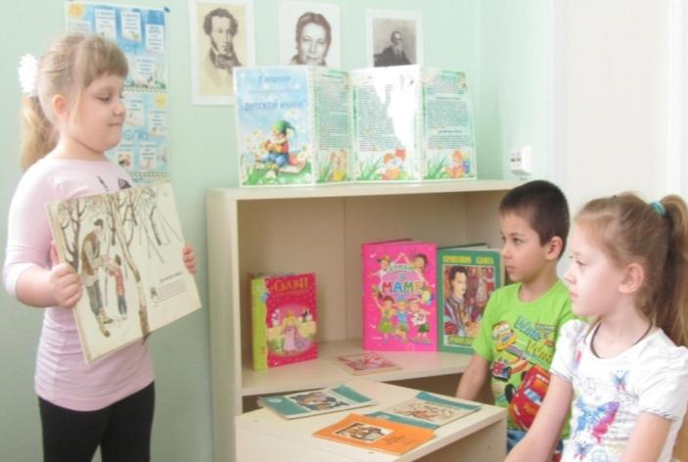
Мини-музей «Книговедение»
Тематическая выставка книг «Воспитываем сказкой»
Знакомимся с книгами наших мам и пап

Slide 15
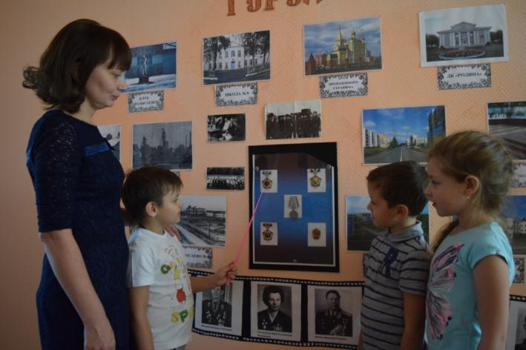
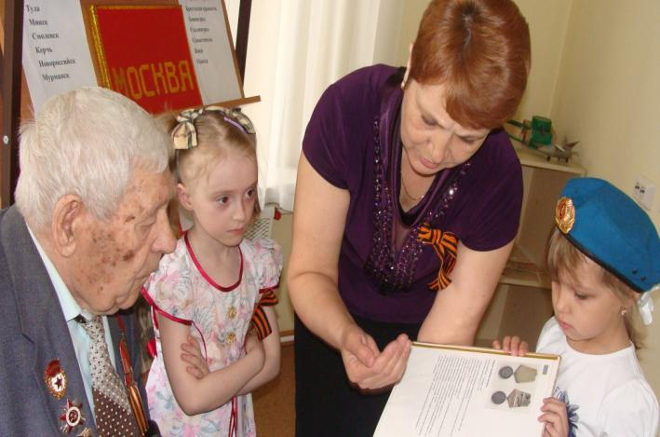
Мини-музей боевой славы«Память»
Открытие мини-музея
Экскурсия для воспитанников

Slide 16
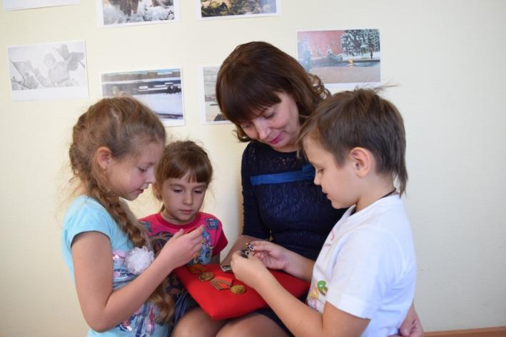
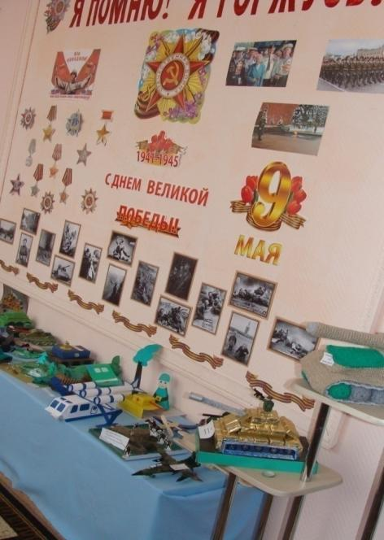
Мини-музей боевой славы«Память»
Рассматриваем новые экспонаты
Передвижная выставка

Slide 17
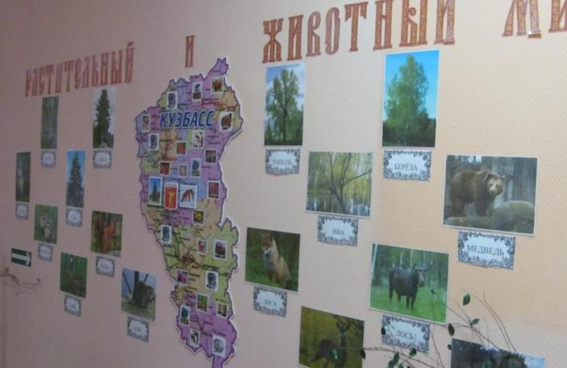
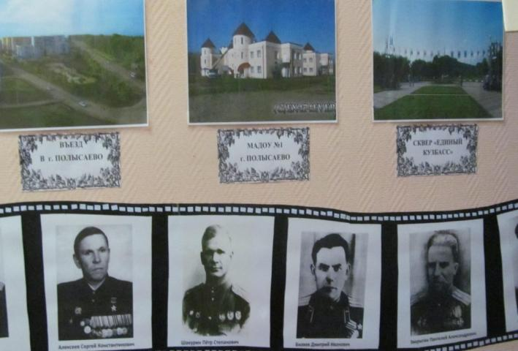
Мини-музей «Моя малая Родина»
Улицы города в лицах
Растительный и животный мир Кузбасса

Slide 18
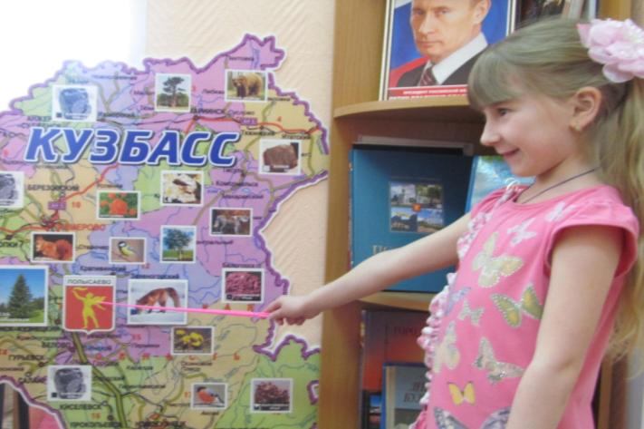
Мини-музей «Моя малая Родина»
Здесь мы живем!
Изучаем геральдику

Slide 19
Эстетический опыт

Slide 20
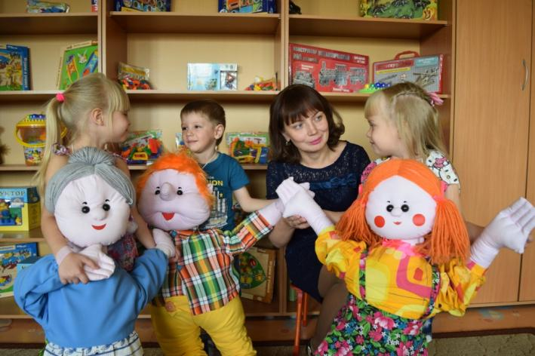
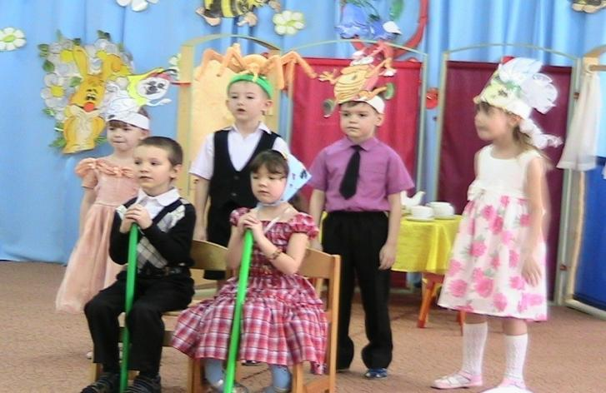
Театральный салон
Представление для младших дошкольников
Театр ростовых кукол

Slide 21
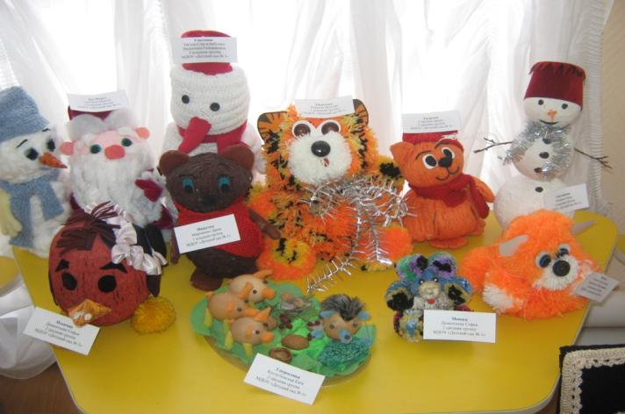
Тематические выставки
Выставка детских работ
Детские писатели

Slide 22
Опыт самоорганизации

Slide 23
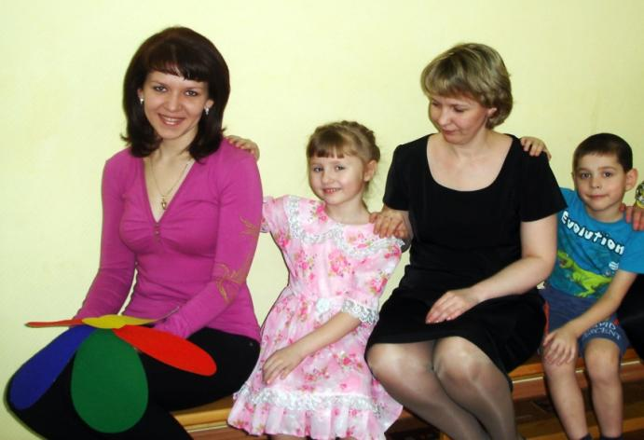
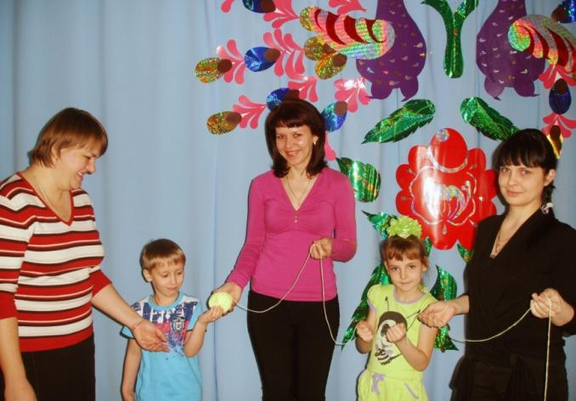
Клуб для родителей «Планета детства»
Коммуникативный тренинг
Учимся общаться

Slide 24
Сравнительный анализ

Slide 25
Благодарю за внимание!
МАДОУ № 1
г. Полысаево
E-mail: polysaevo.detsad-1@yandex.ru
Cайт: http://madou1.ru/

